Slide 1


Slide 2
Coding DOJO
O que é?
  Um ambiente “seguro, inclusivo e colaborativo” para exercitar programação
Objetivos
  Aprimorar boas práticas
  Aprender novas tecnologias
  Conhecer pessoas se divertindo

Slide 3
Premissas
Disciplina
Foco
Calma
Paciência
Tolerância
Empatia
Boa comunicação

Slide 4

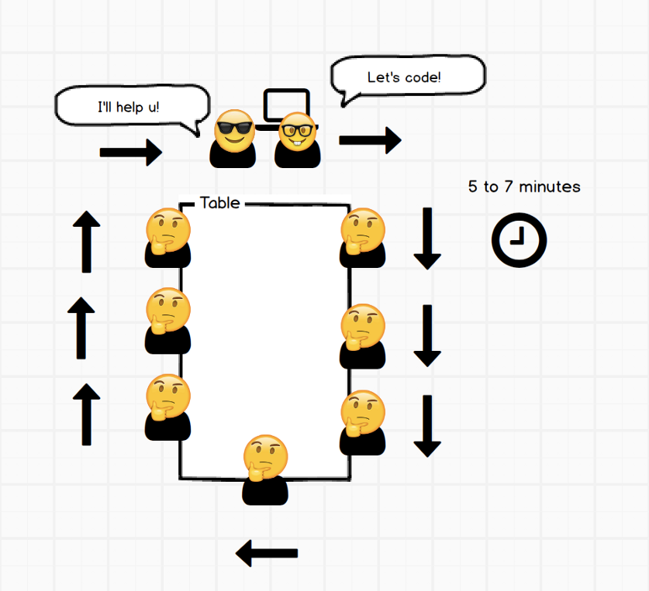
Randori (Como funciona)

Slide 5
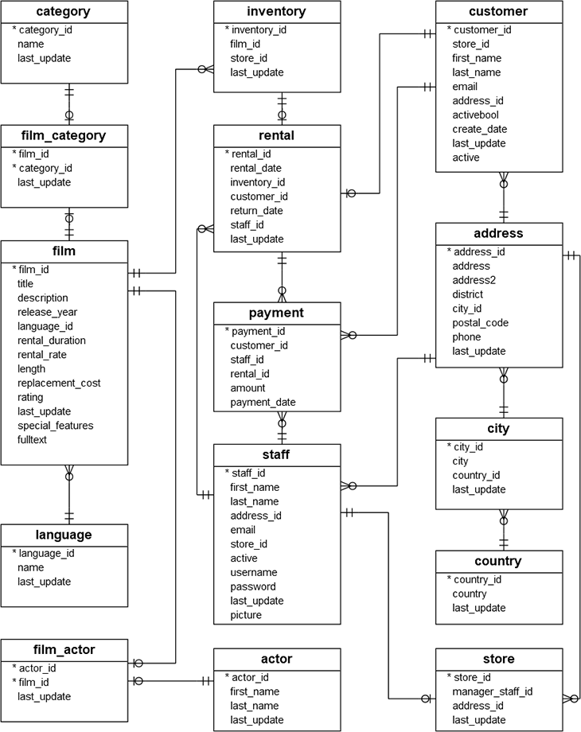
DOJO de SQL
Treino de escrita de Queries SQL para consulta de dados
Utilizaremos um Dataset exemplo de uma locadora de DVDs
Fontes: https://github.com/economiagovbr/dojo-SQL

Slide 6
Questões
Quais os 10 filmes mais alugados de todos os tempos
Quais os 10 filmes mais alugados relativamente ao tempo em que ele está disponibilizado
Quais os filmes mais alugados relativamente (de acordo com o item anterior) e que estão classificados com nota dentre as 10% maiores notas.
…
..
.
Mais em https://github.com/economiagovbr/dojo-SQL/blob/master/desafios.md

